Slide 1
Hw7-1
1073501 林郁庭

Slide 2
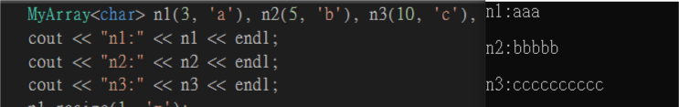
MyArray(int Size, T value);
程式碼/output

Slide 3
operator<<
Cout data的值

Slide 4
Operator+
兩個字串相加

Slide 5
operator=

Slide 6
Operator+=

Slide 7
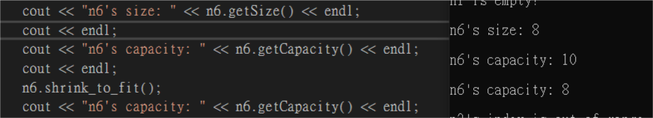
shrink_to_fit()
將capacity變得跟size一樣大

Slide 8
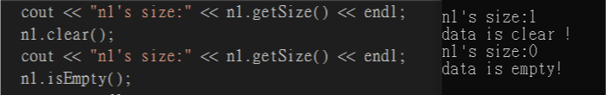
clear()
清空data

Slide 9
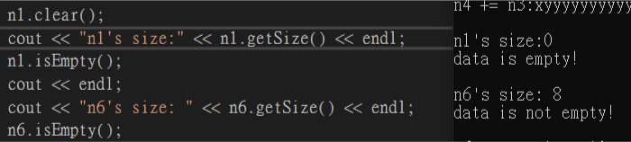
isEmpty()
isEmpty()用來判斷size是否為0

Slide 10
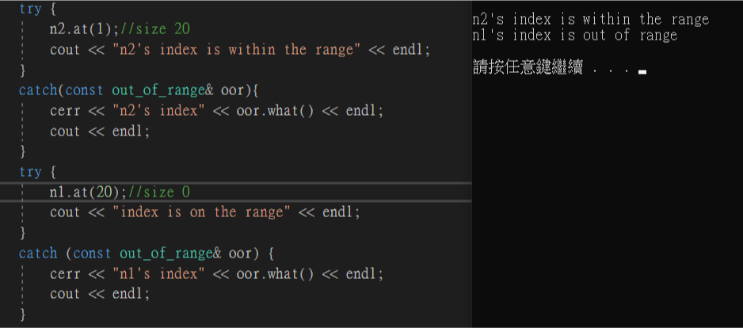
at() Exception handling
N2 的size是20所以取得index (1)在範圍內
N1則反之，所以跳出例外處理

